Slide 1
Crossing a two-way street: comparison of young and old pedestrians
作者：Aurélie Dommes, Viola Cavallo, Jean-Baptiste Dubuisson, Isabelle Tournier, Fabrice Vienne
期刊：Journal of Safety Research 50 (2014) 27–34
學生：陳瑀婕
指導教授：柳永青 教授

Slide 2
目錄/content
01 Introduction
02 Method
03 Result
04 Discussion

Slide 3
Part 01
Introduction

Slide 4
Introduction
過馬路被視為一項具有挑戰性和要求很高的任務，因為它需要快速執行多個決策和行動。
自 1990 年代以來，越來越多的研究探討行人的特徵(如：年齡)或交通環境(如：車道數量和汽車接近的速度)可能會增加行人發生事故的風險。
Oxley、Fildes、Ihsen、Charlton and Day (1997)的研究表明，65 歲以上的行人做出不安全過馬路決定的次數較多，主要發生在複雜的交通情況下，如雙向無分隔街道。
Fontaine & Gourlet (1997)研究表明，年長的行人在過馬路的後半段更有可能與車輛發生碰撞(即馬路的另一邊)。
Dunbar(2012)分析了英國的道路交通事故數據，發現年長的行人發生事故的風險特別高。
Oxley et al. (1997) 與 Fontaine & Gourlet (1997)研究表明，老年人在開始過馬路之前很難考慮到道路的另一邊，因此比年輕的行人更容易在遠車道與車輛發生碰撞。

Slide 5
Introduction
許多學者發現，老年人採用較短的安全邊際時間，尤其是當接近的車輛速度較快時(Lobjois & Cavallo, 2007, 2009; Lobjois, Benguigui, & Cavallo, 2013; Oxley, Ihsen, Fildes, Charlton, & Day, 2005)。
由於年長的行人處理速度減慢和注意力下降，導致他們難以快速搜索和處理來自環境的視覺訊息，從而削弱他們的過馬路決策過程並導致他們錯誤辨識可用的時間間隔。與年輕人相比，他們難以估計移動車輛的到達時間(Dommes et al., 2013)。
本研究欲探討不同年齡對行人在雙向街道上穿越馬路的影響。

Slide 6
Part 02
Method

Slide 7
受測者
共84名受測者
18名19-35歲(平均：29.17歲，SD=4.73)，男：10名，女：8名
28名62-71歲(平均：68.11歲，SD=2.41)，男：6名，女：22名
38名72-85歲(平均：75.68歲，SD=3.31)，男：10名，女：28名
視力皆為正常或矯正後正常(至少 6/10，Ergovision Essilor)
步行速度：
19-35歲(平均：1.5m/s，SD=0.09)
62-71歲(平均：1.23m/s，SD=0.14)
72-85歲(平均：1.21m/s，SD=0.15)
老年人皆有經過簡易心智量表(MMSE)測試，以確保沒有衰老症狀
皆可在沒有幫助的情況下外出
Notes:
後兩組以中位年齡72歲作為分類指標

Slide 8
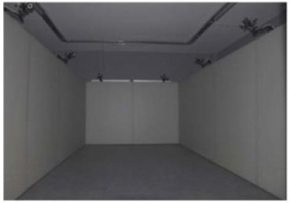
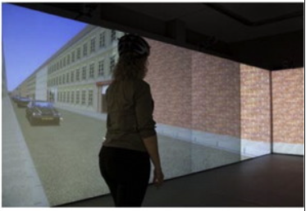
設備
使用類似於隧道的模擬器進行實驗：
場景投影至10個螢幕(高2.55公尺、寬1.88公尺)，行人可以在其中行走長達 7 公尺
投影的畫面以每秒60幀投影至螢幕
行人可以透過向左或向右看觀察來自兩個方向的交通
視覺場景為一條5.7公尺寬的人行道到人行道的雙向城市街道
交通由摩托車與汽車組成(5~10輛)
車輛走向遵循法國交通規則：近車道為車輛從行人左側駛來；遠車道為車輛從行人右側駛來
Notes:
模擬裝置包括投影系統、3D音效和運動紀錄系統，運動紀錄系統是利用紀錄。
場景通過記錄參與者運動（亞毫米精度）和頭部運動的運動跟踪系統 (Vicon®) 進行交互式更新。

Slide 9
實驗設計
自變項：
年齡：19-35歲、62-71歲、72-85歲
車道：近車道、遠車道
車速：40km/hr、60km/hr
依變項：
觀看次數(次)：受測者在開始過馬路之前，觀看每條車道的次數
觀察時間(s) ：受測者在過馬路之前，每條車道上觀看交通所花費的時間
碰撞百分比(%)：碰撞次數與總實驗次數的百分比，
穿越馬路時間(s) ：(沒有發生碰撞)
近車道：人行道到街道中間的時間
遠車道：街道中間到對面人行道的時間
安全邊際(s)：行人過完馬路後，車輛到達受測者走路路線的時間，時間越長表越安全
Notes:
碰撞由研究者進行紀錄

Slide 10
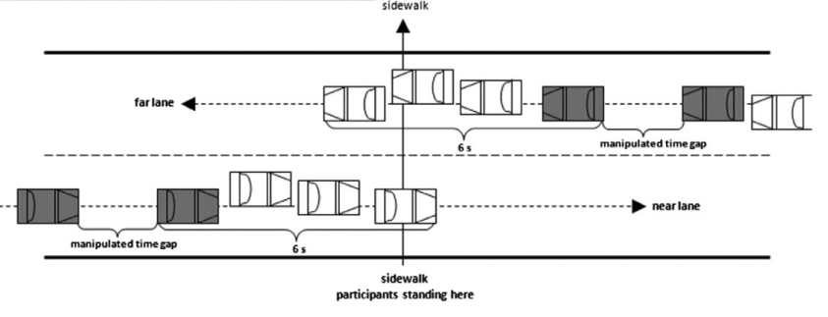
實驗流程與任務
受測者需判斷迎面而來車輛的間距是否適合過馬路
研究者紀錄過馬路或不過馬路的決定，以及他們到達對面人行道之前的動作
受測者最多進行18次的練習實驗，當受測者完全理解任務時，練習實驗就會停止
每位受測者皆進行36次實驗(17種間距組合與2種車速)
間距在實驗開始後 6 秒出現
交通中其他車輛間距約 1.5 秒，受測者無法過馬路
實驗時間約30分鐘
Notes:
受測者只要認為可以過馬路就走過去
車速是40km/hr 60km/hr
間距在實驗開始後 6 秒出現，受測者可以在過馬路之前有 6 秒的時間可以觀察車輛

Slide 11
Part 03
Result

Slide 12
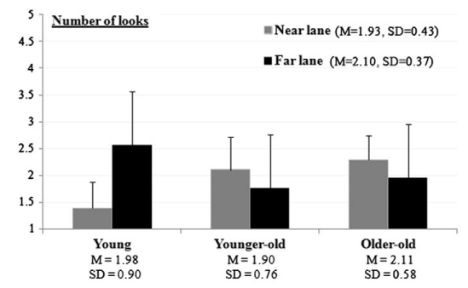
觀看次數
年齡與車道對觀看次數有顯著交互作用(F(2,81) = 60.50，p < .0001)。
→19-35歲受測者看遠車道的次數顯著多於近車道
→兩組年長組看近車道的次數顯著多於遠車道
車道對觀看次數有顯著影響(F(1,81) = 8.35，p < .01)。
→遠車道的觀看次數比近車道多

Slide 13
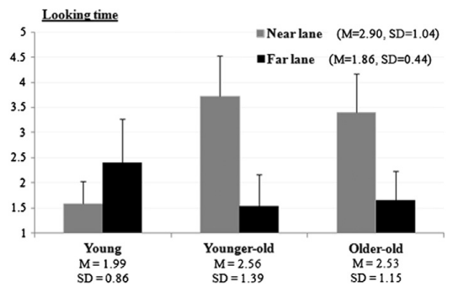
觀察時間
年齡與車道有顯著交互作用(F(2,81) = 33.52，p < .0001)。
→19-35歲受測者看遠車道的時間顯著長於近車道
→兩組年長組看近車道的時間顯著長於遠車道
年齡有顯著影響(F(2,81) = 32.5，p < .001)。
→與年輕組相比，兩組年長組的觀察時間較長，年長組之間沒有顯著差異
車道有顯著影響(F(1,81) = 50.26，p < .0001)。
→在近車道的觀察時間多於遠車道
車速有顯著影響(F(1,81) = 33.92，p < .001)。
→在60km/hr的觀察時間高於40km/hr
車速 | 觀察時間
40km/hr | 2.32s
60km/hr | 2.45s

Slide 14
碰撞百分比
年齡與車道有顯著交互作用(F(2,81) = 3.22，p < .05)。
→兩組年長者在遠車道發生碰撞的比例高於近車道
→年輕組在不同車道上發生碰撞的比例沒有顯著差異
→在遠車道上，年齡越大，發生碰撞的比例越高
年齡與速度有顯著交互作用(F(2,81) = 3.21，p < .05)。
→在60km/hr，年齡越大，發生碰撞的比例越高
→72-85歲的受測者在60km/hr的情況下，發生碰撞的比例高於40km/hr
% | 18-35歲 | 62-71歲 | 72-85歲
近車道 | 0% | 0.86% | 2.24%
遠車道 | 1.56% | 5.01% | 8.82%
% | 18-35歲 | 62-71歲 | 72-85歲
40km/hr | 0.35% | 2.60% | 3.62%
60km/hr | 1.22% | 3.27% | 7.44%

Slide 15
碰撞百分比
年齡 | 碰撞百分比
19-35歲 | 0.78%
62-71歲 | 2.93%
72-85歲 | 5.53%
年齡有顯著影響(F(2,81) = 10.69, p < .001)。
→年齡越大，發生碰撞的比例越高
車道有顯著影響(F(1,81) = 25.96，p < .001)。
→在遠車道發生碰撞的比率高於近車道
車速有顯著影響(F(1,81) = 8.02，p < .01)。
→在60km/hr發生碰撞的比率高於40km/hr
車道 | 碰撞百分比
近車道 | 1.03%
遠車道 | 5.13%
車速 | 碰撞百分比
40km/hr | 2.19%
60km/hr | 3.98%

Slide 16
穿越馬路時間
% | 18-35歲 | 62-71歲 | 72-85歲
近車道 | 2.22s | 2.25s | 2.35s
遠車道 | 1.64s | 1.93s | 1.98s
年齡與車道有顯著交互作用(F(2,81) = 7.5，p < .01)。
→在遠車道上，年輕組穿越馬路的時間顯著低於兩組年長組
→在近車道上，年齡之間沒有顯著差異
年齡與速度有顯著交互作用(F(2,81) = 7.12, p < .01)。
→年輕組在不同車速間沒有顯著差異
→兩組年長組在60km/hr的情況下，穿越馬路時間高於40km/hr
年齡有顯著影響(F(2,81) = 8.71，p < .001)。
→與年輕組相比，兩組年長組穿越馬路時間顯著較高，兩組年長組之間沒有顯著差異
% | 18-35歲 | 62-71歲 | 72-85歲
40km/hr | 1.95s | 2.07s | 2.13s
60km/hr | 1.91s | 2.11s | 2.20s
年齡 | 穿越馬路時間
19-35歲 | 1.93s
62-71歲 | 2.09s
72-85歲 | 2.16s
Notes:
沒有意識到接近的汽車的快速到達

Slide 17
安全邊際
年齡與車道有顯著交互作用(F(2,81) = 4.24，p < .05)。
→在近車道上，兩組年長組的安全邊際時間低於年輕組
→在遠車道上，三組年齡組的安全邊際時間一樣小
% | 18-35歲 | 62-71歲 | 72-85歲
近車道 | 2.18s | 1.99s | 1.92s
遠車道 | 1.71s | 1.66s | 1.70s

Slide 18
安全邊際
年齡 | 安全邊際
19-35歲 | 1.94s
62-71歲 | 1.83s
72-85歲 | 1.81s
年齡接近顯著影響(F(2,81) = 2.78，p = .067)。
→年齡越大，安全邊際時間越短
→兩組年長組沒有顯著差異
車道有顯著影響(F(1,81) =93.85，p < .001)。
→遠車道的安全邊際時間顯著低於近車道
車速有顯著影響(F(1,81) = 119.13，p < .001)。
→60km/hr的安全邊際時間顯著低於40km/hr
車道 | 安全邊際
近車道 | 2.03s
遠車道 | 1.69s
車速 | 安全邊際
40km/hr | 2.02s
60km/hr | 1.71s

Slide 19
Part 04
Discussion

Slide 20
Discussion
此研究的目的是為了解年齡、車道及汽車接近的速度對行人在雙向街道上穿越馬路的影響。
研究發現，年齡在72-85歲的年長組發生碰撞的比例高於其他兩個年齡組
→與法國碰撞統計數據一致，75 歲以上的人是最脆弱的行人群體，佔死亡人數的 37% 以上(ONISR, 2011)。
老年行人傾向於在只有近車道安全的情況下走上街道：
→在 84 名參與者做出的 3,024 個決定中，有 128 個決定發生碰撞，其中有 65% 是由老年行人認為近車道的時間間隔(3、4 或 5 秒)對他們來說足夠，但遠車道（2 秒）太短的情況下所做的決定
老年行人在開始過馬路之前，主要是觀察近車道駛近的車流，到了中間才發現對面的車離得太近了。即使他們意識到這一點，由於身體能力的下降，也無法透過走得更快來彌補(Salzman, 2010)。
Notes:
本研究的結果表明，老年行人在穿越雙向街道時發生碰撞的風險高於年輕人。

Slide 21
Thank you

